Slide 1
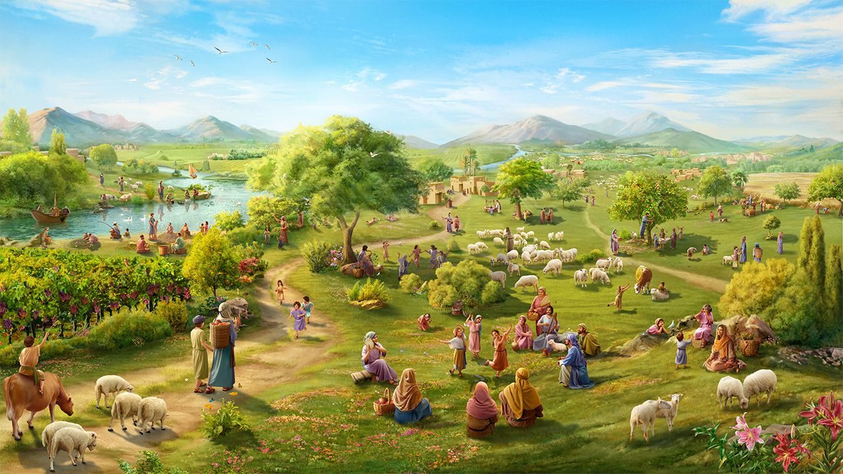
ကတိတော်အမွေခံသူများ၊ မြော်လင့်ခြင်း၏အကျဉ်းသားများ
Lesson 9 for November 29, 2025

Slide 2
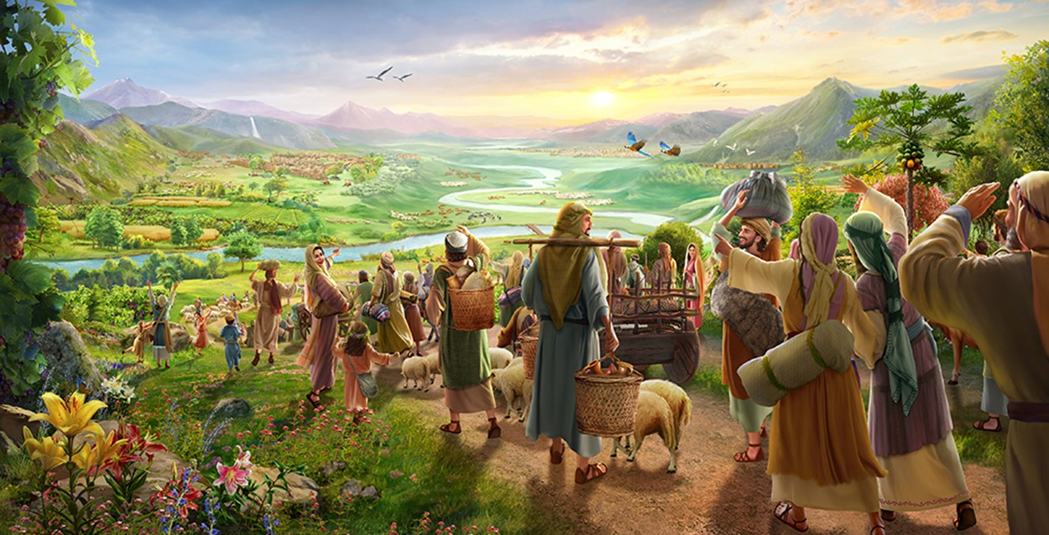
'မျှော်လင့်စရာ​ရှိ​သော အကျဉ်းသား​တို့​၊ ခံတပ်​သို့​ပြန်လာ​ကြ​လော့​။ သင်​တို့​ကို နှစ်ဆ​သော​အကျိုး​ပေး​မည်​ဟု ယနေ့​ပင် ငါ​ဆို​ပြီ​။ '
ဇာခရိအနာဂတ္တိကျမ်း 9:12

Slide 3

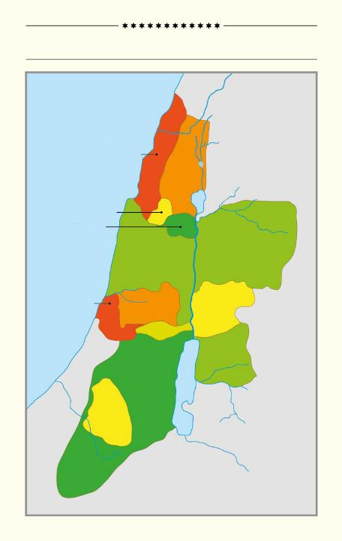
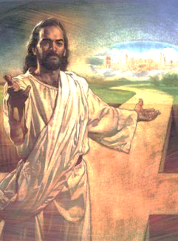
"ယောရှုမှတ်စာအခန်းကြီး ၁၃ မှ ၂၁ အထိ၌ကာနန်ပြည်ကိုအစ္စရေးမျိုးနွယ်စုများ အကြားခွဲဝေသတ်မှတ်ပုံအကြောင်းကိုအများဆုံးမှတ်တမ်းတင်ထားသည်။"
အစ္စရေးလူမျိုး ၁၂ နွယ်
မြေထဲပင်လယ်
ထိုကျမ်းပိုဒ်များတွင် ဖော်ပြထားသော နေရာဒေသများ၊ လူမျိုးစုများနှင့် တိုင်းနိုင်ငံများအကြောင်းကို ကြည့်ခြင်းအားဖြင့်၊ ထိုမြေသည် အစ္စရေးတို့၏ ဧည့်သည်တော်များအဖြစ် ကတိထားခြင်းခံရပြီးသော်လည်း၊ ထိုအချိန်တွင် သူတို့သည် ၎င်းကို လက်တွေ့ပိုင်ဆိုင်မှုမရှိသေးသည်ကို တွေ့မြင်နိုင်သည်။
ASER
NEPHTHALI
ယေရှု၏ သေခြင်းသည် အာဒံနှင့်ဧဝ ဆုံးရှုံးခဲ့ရသော မြေကို ယခုအခါ ငါတို့ အမွေဆက်ခံပြီ ဖြစ်ကြောင်း သေချာစေပါသည်။ သို့သော် ငါတို့သည် ယင်းကို ရရှိရန် မျှော်လင့်ခြင်း၏ သုံ့ပန်းများအဖြစ် ရှိနေဆဲ ပင်ဖြစ်သည်။
ZEBULON
ISSACHAR
MANASSEH
MANASSEH
ဆုံးရှုံးခဲ့ရတဲ့ မြေယာ
ဘုရားသခင်ပေးသနားတော်မူသောမြေ
မြေယာကို သိမ်းပိုက်ပါ
လက်ဆောင်ကို သိမ်းထားပါ
ပြန်လည်ရရှိသောမြေများ
DAN
A
EPHRAIM
GAD
BENJAMIN
RUBEN
B
JUDAH
C
SIMEON
B'
A'

Slide 4



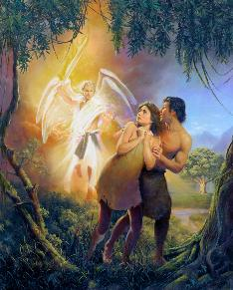
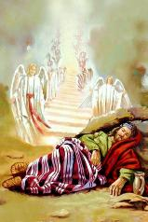
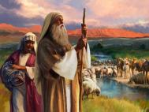

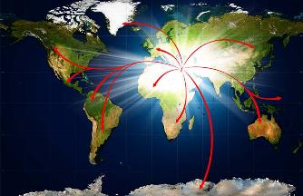
ဆုံးရှုံးခဲ့ရတဲ့မြေယာ
'ထို့ကြောင့် ထာဝရအရှင်​ဘုရားသခင်​သည် လူ​ကို ဧဒင်​ဥယျာဉ်​ထဲမှ​နှင်ထုတ်​၍ မြေ​မှ​ဖြစ်လာ​သော​လူ​ကို ထို​မြေ​ကို​ပင် ထွန်ယက်​လုပ်ကိုင်​စေ​၏​။ 'ကမ္ဘာဦးကျမ်း 3:23
ဘုရားသခင် သည် အာဒံ နှင့် ဧဝ ကိုဤလောက၏အုပ်စိုးရှင်အဖြစ် ခန့်အပ်တော်မူပြီး (က၊ ၁:၂၇-၂၈)၊ ဧဒင်ဥယျာဉ်တော်အတွင်း ထားရှိ တော်မူခဲ့သည် (က၊ ၂:၈)။
ဘုရားသခင်၏အမိန့်တော်ကိုနားမထောင်သောအခါ၊ သူတို့သည် ထိုအရပ်မှမောင်းထုတ်ခြင်းခံခဲ့ရသည်(က၊၃:၂၃)။ကမ္ဘာမြေကြီးကို အုပ်စိုးခြင်းအခွင့်ကိုလည်း ဆုံးရှုံးခဲ့ရသည်။
ဒါပေမယ့် ဘုရားသခင်မှာ လူသားတွေအတွက် ဆုံးရှုံးသွားတဲ့ မြေကို ပြန်လည်ရယူဖို့ အစီအစဉ်တစ်ခု ရှိခဲ့ပါတယ်။ ပထမအဆင့်မှာ အာဗြဟံ၊ ဣဇာက်နဲ့ ယာကုပ်တို့ကို ခါနာန်ပြည်ငယ်လေး ပေးခဲ့ပါတယ် (ကမ္ဘာဦး ၁၃:၁၄-၁၅)။
တဖြည်းဖြည်းချင်း၊ဘုရားသခင်အားသိကျွမ်းခြင်းသည်လူမျိုးတကာ တိုင်းနိုင်ငံအသီးသီးသို့ ပျံ့နှံ့လာသည်နှင့်အမျှ ဤပိုင်ဆိုင်မှုသည် ကမ္ဘာမြေတစ်ခွင်လုံးသို့ တိုးချဲ့ခံရမည်ဖြစ်သည် (ဟေရှာယ ၁၁:၉)။
အစ္စရေးလူမျိုးတို့၏နားမထောင်ခြင်းကြောင့်မူလအစီအစဉ်များ ပြောင်းလဲခဲ့ရသည်။အာဗြဟံ၏သားစဉ်မြေးဆက်မှမဟုတ်သော်လည်း ကတိတော်ကိုအမွေဆက်ခံမည့်သူများကိုဘုရားသခင်ထုတ်ဖော်တော်မူမည်။ထိုသူများသည်ယုံကြည်ခြင်းအားဖြင့်ကတိတော်ကိုအမွေခံကြ မည့်သူများ ဖြစ်ကြသည် (လုကာ ၃:၈၊ ဟေဗြဲ ၆:၁၁-၁၂)။

Slide 5



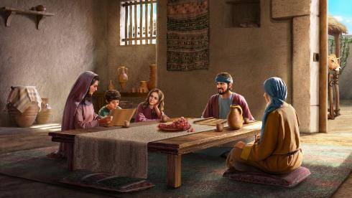
ဘုရားသခင်ပေးသနားတော်မူသောမြေ
'ထာဝရဘုရား​သည် မြေကြီး​နှင့် မြေကြီး​ပေါ်၌ ရှိသမျှ​သော​အရာ​တို့​ကို​လည်းကောင်း​၊ ကမ္ဘာလောက​နှင့် ကမ္ဘာလောက​၌ နေထိုင်​သော​သူ​တို့​ကို​လည်းကောင်း ပိုင်​တော်မူ​၏​။ 'ဆာလံကျမ်း 24:1
အာဒံနှင့်ဧဝသည် ဧဒင်ဥယျာဉ်ကို မည်သည့်အရာကိုမှ ပြုစုအားထုတ်ခြင်းမရှိဘဲ ရရှိခဲ့သကဲ့သို့၊ အာဗြံနှင့် သူ၏မျိုးဆက်များသည်လည်း ကတိတော်မြေကိုပြုစုအားထုတ်ခြင်းမရှိဘဲရရှိခဲ့ပေသည်။ ယင်းသည် ဘုရားသခင်၏ ကျေးဇူးတော်လက်ဆောင်ပင်ဖြစ်သည်။
ဤလက်ဆောင်ကိုငှားရမ်းထားသောအိမ်တစ်လုံးနှင့်နှိုင်းယှဉ်နိုင်ပါသည်။အစ္စရေးလူမျိုးများသည်ကတိတော်ပြည်၌နေထိုင်ခွင့်ရခဲ့သော်လည်း၊ ထိုမြေသည် ဘုရားသခင်၏ ပိုင်ဆိုင်မှုအဖြစ် ကျန်ရှိနေဆဲဖြစ်သည် (ဆာလံ ၂၄:၁)။
အိမ်ပိုင်ရှင်သည် အိမ်ခေါင်မိုး၊ ရေပိုက်လိုင်းစသည်တို့ကို ပြုပြင်ထိန်းသိမ်းမှုကို ဂရုစိုက်သူဖြစ်သည်။ အလားတူပင်၊ ဘုရားသခင်သည် မိုးရွာစေသူ၊ သီးနှံများကို ကာကွယ်ပေးသူစသည်တို့ဖြင့်ဣသရေလလူမျိုးများဘုရားသခင်ပေးသနားတော်မူသော ပြည်တွင် ယုံကြည်စိတ်ချစွာ နေထိုင်နိုင်ခဲ့သည်။
ဧဒင်ဥယျာဉ်တွင်ကဲ့သို့ပင် "ပေးဆောင်ရမည့်) ငှားရမ်းခ" ရှိပါသည်-ယင်းမှာနာခံခြင်း ပင်ဖြစ်သည် (ဝတ်ပြုရာ ၂၀:၂၂)။ယင်းသည်အမှန်တ ကယ်အားဖြင့်ဆက်ဆံရေးကိစ္စဖြစ်သည် - ဘုရားသခင်ကို ချစ်ခြင်းမေတ္တာနှင့်သူ၏ကောင်းချီးများကိုခံစားခြင်းပင်ဖြစ် သည်။
မနေ့ကလည်းယနေ့ကဲ့သို့ပင်ယုံကြည်ခြင်း၏ကိစ္စအဖြစ်ရှိနေဆဲဖြစ်သည်(ဟေဗြဲ ၁၁:၉-၁၃)။

Slide 6


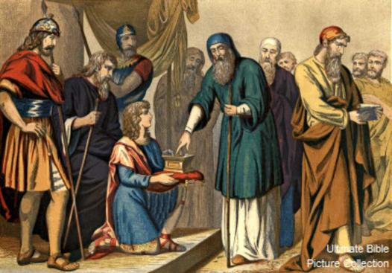
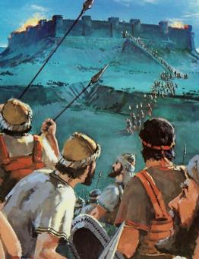
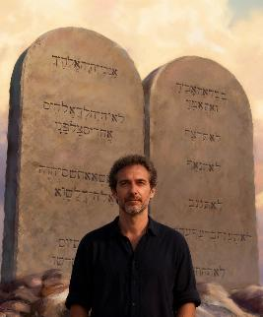

မြေယာကိုသိမ်းပိုက်ပါ
'ဤ​ပြည်​ကို အစ္စရေး​အမျိုးအနွယ်​ကိုး​နွယ်​နှင့် မနာရှေ​မျိုးနွယ်​တစ်ဝက်​တို့​ကို အမွေ​ခွဲဝေ​ပေး​ရ​မည်​”​ဟု မိန့်​တော်မူ​၏​။ 'ယောရှုမှတ်စာ 13:7
ယောရှုအသက်ကြီးလာသောအခါဘုရားသခင်သည်သူ့အားမသိမ်းပိုက်ရသေးသော နယ်မြေများအပါအဝင် ဣသရေလအမျိုးအနွယ်များအကြား မြေကိုခွဲဝေပေးရန် အမိန့်ပေးခဲ့သည် (ယောရှု ၁၃:၁-၇)။
ထိုမြေသည် သူတို့ပိုင်ဖြစ်သော်လည်း ၎င်းတို့သည် ၎င်းကိုပိုင်ဆိုင်ရန် ကြိုးပမ်းရဦးမည်ဖြစ်သည်။ ဘုရားသခင်သည် လူနှင့်မသက်ဆိုင်ဘဲ လုပ်ဆောင်သည်မဟုတ်ပါ။ ကျွန်ုပ်တို့၏အပိုင်းကို လုပ်ဆောင်စေလိုပါသည်။
သူတို့သည်အောင်မြင်မှုအတွက်တိုက်ခိုက်ခဲ့ကြသော်လည်း၊သူတို့၏အောင်မြင်မှုသည်သူတို့၏ကိုယ်ပိုင်ကျေးဇူးကြောင့်မဟုတ်ဘဲဘုရားသခင်၏ကျေးဇူးတော်ကြောင့်သာဖြစ်သည်(တရားဟော၉:၅)။အစ္စရေးလူမျိုးများကဲ့သို့ပင်၊ကယ်တင်ခြင်းရရှိရန်နှင့်ကတိတော်များကိုအမွေဆက်ခံရန် ငါတို့သည် မည်သည့်အရာကိုမျှ မပြုနိုင်ပါ (ဧဖက်၂:၈-၉၊ဂလာတိ၃:၂၉)။သို့ပါ၍သူတို့သည် တိုက်ခိုက်ခဲ့ရသည်ဆိုပါက... ယနေ့ခေတ် ငါတို့သည် မည်သို့ပြုရမည်နည်း။
ဘုရားသခင်၏ အမွေခံများအနေဖြင့် နာခံခြင်း (ဖိလိပ္ဋိ ၂:၁၂) နှင့် ကျေးဇူးတင်ခြင်း (ဟေဗြဲ ၁၂:၂၈) ဟူသော တုံ့ပြန်မှု နှစ်ရပ်ကို ပြသရန် လိုအပ်ပါသည်။

Slide 7


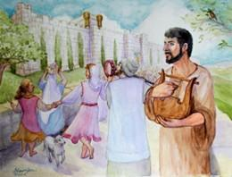
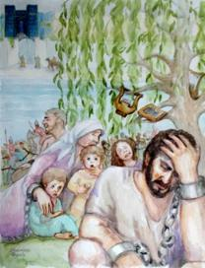
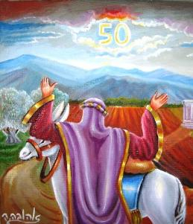
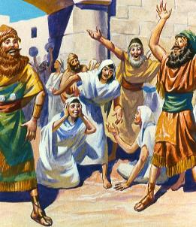
လက်ဆောင်ကို သိမ်းထားပါ
'မြေ​သည် ငါ့​အပိုင်​ဖြစ်​၏​။ သင်​တို့​သည် ငါ့​ထံ၌​တည်းခို​သော တိုင်းတစ်ပါးသား​များ​၊ ဧည့်သည်​များ​ဖြစ်​သောကြောင့် မြေ​ကို​အပြီးအပိုင်​မ​ရောင်း​ရ​။ 'ဝတ်ပြုရာကျမ်း 25:23
အမွေဆက်ခံပြီးသည့်နောက်၊မြေယာကို အသုံးပြုခြင်းဆိုင်ရာ အထူးစည်းမျဉ်းများရှိခဲ့သည်။ထိုစည်းမျဉ်းများမှာ ခုနှစ်နှစ်မြောက် နှစ်သစ်ကူးနေ့(sabbatical year) နှင့်အခါကြာမြင့်စွာ မိမိ၏ပစ္စည်းကို ပြန်လည်ရယူခြင်း (jubilee) တို့ ဖြစ်သည်။
ခုနှစ်နှစ်မြောက် နှစ်သစ်ကူးနေ့ (Sabbatical year) သည် ဥပုသ်နေ့၏ စီမံကိန်းကြီးတစ်ရပ်ဖြစ်ပြီး၊မြေကြီးအားအနားယူစေရန် ခွင့်ပြုခဲ့သည် (ဝတ်ပြုရာ၂၅:၂-၅)။ဤပညတ်တော်ကိုမလိုက်နာခြင်းသည်ပြည်နှင် ဒဏ်ခံရခြင်း၏အကြောင်းရင်းများထဲမှတစ်ခုဖြစ်သည်(၂ ရာဇဝင်ချုပ် ၃၆:၂၀-၂၁)။
ယုဘိလပွဲတော်တွင် လူမှုရေးမညီမျှမှုများကို ရှောင်ရှားခြင်းဖြင့် မြေယာများကို မူလပိုင်ရှင်များထံ ပြန်လည်ပေးအပ်ခြင်း ပါဝင်သည် (ဝတ်ပြုရာ ၂၅:၁၀၊ ၂၃၊ ၄၀-၄၁)။
ဤသည်ပင်လျှင် ဧဝံဂေလိတရား၏ အဓိကရည်ရွယ်ချက်ဖြစ်သည်။ ဆင်းရဲချမ်းသာ၊ အလုပ်ရှင်အလုပ်သမား၊ အခွင့်ထူးခံအခွင့်ထူးခံမဟုတ်သူ စသဖြင့်ကွဲပြားမှုအားလုံးကိုချုပ်ငြိမ်းစေပြီးဘုရားသခင်၏ကရုဏာတော်ကို ကျွန်ုပ်တို့အားလုံး အပြည့်အဝလိုအပ်ကြောင်း အသိအမှတ်ပြုခြင်းဖြင့် ကျွန်ုပ်တို့အားလုံးကို တန်းတူအဆင့်အတန်းရှိသော အနေအထားသို့ ရောက်ရှိစေရန်ဖြစ်သည်။

Slide 8

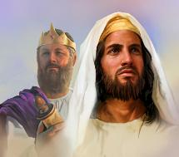
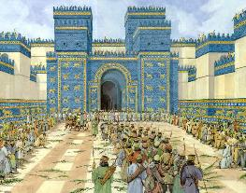
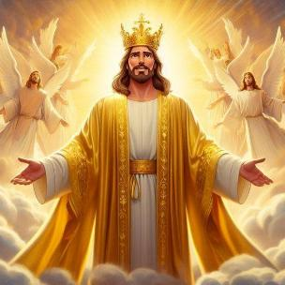
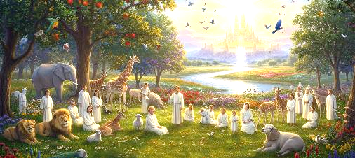
ပြန်လည်ရရှိသောမြေများ
'ငါ​၏​အစေအပါး​ယာကုပ်​အား ငါ​ပေး​၍ ဘိုးဘေး​တို့​နေထိုင်​ခဲ့​ဖူး​သော​ပြည်​၌ နေထိုင်​ကြ​ရ​လိမ့်မည်​။ သူ​တို့​နှင့် သူ​တို့​၏​သားသမီး​မြေးမြစ်​တို့​သည် ထို​ပြည်​တွင် အစဉ်အမြဲ​နေထိုင်​ကြ​ရ​၍ ငါ​၏​အစေအပါး​ဒါဝိဒ်​သည် သူ​တို့​ကို အစဉ်​အုပ်စိုး​မည်​။ 'ယေဇကျေလအနာဂတ္တိကျမ်း 37:25
မှန်ပါသည်။အစ္စရေးလူမျိုးတို့သည်မိမိတို့၏နားမထောင်ခြင်းကြောင့်မိမိတို့၏မြေကိုစွန့်ခွာခံခဲ့ရပြီးဗာဗုလုန်သို့သုံ့ပန်းအဖြစ်ခေါ်ဆောင်ခြင်းခံခဲ့ရသည်။သို့ရာတွင် ဘုရားသခင်သည်သူတို့အား စွန့်ပစ်တော်မမူပါ။
သူတို့ကို ပြန်လည်ခေါ်ဆောင်လာမည်၊ ထိုပြည်ကို ထာဝရပေးမည်၊ ဒါဝိဒ်ကို သူတို့အပေါ် ရှင်ဘုရင်အဖြစ် ခန့်အပ်မည်ဟု ကိုယ်တော် ကတိပေးတော်မူခဲ့သည် (ယေဇ. ၃၇:၂၅)။သို့သော်ဣသရေလလူမျိုးသည်ထိုပြည်ကိုထာဝရမပိုင်ဆိုင်ခဲ့ဘဲ ဒါဝိဒ်သည်ကြာမြင့်စွာကွယ်လွန်ခဲ့ပြီဖြစ်သည်။သို့ဆိုလျှင်ဤပရောဖက်ပြုချက် သည်အဘယ်အရာကို ဆိုလိုသနည်း။
ဤနေရာတွင် ယေရှုသည် ထာဝရစိုးစံသော စစ်မှန်သောဘုရင်ဖြစ်ကြောင်း ကြေငြာထားသည်။ ကိုယ်တော်၏အသွေးတော်အားဖြင့် ကျွန်ုပ်တို့အား ထာဝရအမွေအနှစ်ကို အာမခံတော်မူ၏။
မှန်ပါတယ်။ယေရှုခရစ်တော်သည်ကတိတော်အားလုံး၏အပြည့်အစုံဖြစ်တော်မူသည်(ရောမ၁၅:၈၊၂ကော၁:၂၀)။ထိုမြေသည်မေရှိယအားယုံကြည်သောသူယုဒဖြစ်စေ၊တပါးအမျိုးသားဖြစ်စေအားလုံးအတွက်ကတိတော်မြေဖြစ်လာသည်။ခရစ်တော်အားဖြင့်ယခုအခါ၌ပင်ကောင်းချီးမင်္ဂလာများခံစားရပြီး၊အနာဂတ်၌ကတိတော်မြေကိုအမွေဆက်ခံရမည်ဖြစ်သည်(၁ပေ၁:၃၄)။မကြာတော့ပါ။ငါတို့၏ခြေသည်ကတိတော်မြေသို့ချခြင်းခံရလိမ့်မည်။

Slide 9

"ဘုရားသခင်၏ အမိန့်ကို မနာခံခြင်းကြောင့် အာဒံနှင့်ဧဝသည် ဧဒင်ဥယျာဉ်ကို ဆုံးရှုံးခဲ့ရပြီး၊ အပြစ်တရား၏ အကျိုးဆက်အနေဖြင့် ကမ္ဘာမြေတစ်ခွင်လုံးကျိန်ခြင်းခံခဲ့ရသည်။သို့ရာတွင်ဘုရားသခင်၏လူမျိုးသည်သူ၏ညွှန်ကြားချက်များကိုလိုက်နာခဲ့ပါက၊သူတို့၏မြေသည် ထွက်ကုန်ကြွယ်ဝပြီးအလှအပပြန်လည်ဖြစ်ထွန်းလာလိမ့်မည်။မြေယာကို စိုက်ပျိုးထုတ်လုပ်ခြင်းနှင့်စပ်လျဉ်း၍ ဘုရားသခင်ကိုယ်တိုင် ညွှန်ကြားချက်များပေးတော်မူခဲ့ပြီး၊ယင်းကိုပြန်လည်ထူထောင်ရာတွင် သူတို့သည် ဘုရားသခင်နှင့် ပူးပေါင်းဆောင်ရွက်ရမည်ဖြစ်သည်။ ဤသို့ဖြင့် ဘုရားသခင်၏ထိန်းချုပ်မှုအောက်ရှိ မြေတစ်ခွင်လုံးသည် ဝိညာဉ်ရေးရာ အမှန်တရား၏ စံနမူနာတစ်ရပ် ဖြစ်လာလိမ့်မည်။ သဘာဝနိယာမတော်များကိုနာခံခြင်းအားဖြင့်မြေကြီးသည်၎င်း၏ဘဏ္ဍာတော်များကိုဖြစ်ထွန်းစေသကဲ့သို့၊သူ၏ကျင့်ဝတ်ဆိုင်ရာပညတ်တော်ကိုနာခံခြင်းအားဖြင့်လူများ၏စိတ်နှလုံးများသည်ဘုရားသခင်၏ ဂုဏ်အင်္ဂါလက္ခဏာများကိုထင်ဟပ်ပြသရမည်။"
EGW (Christ's Object Lessons, p. 289)

